Slide 1


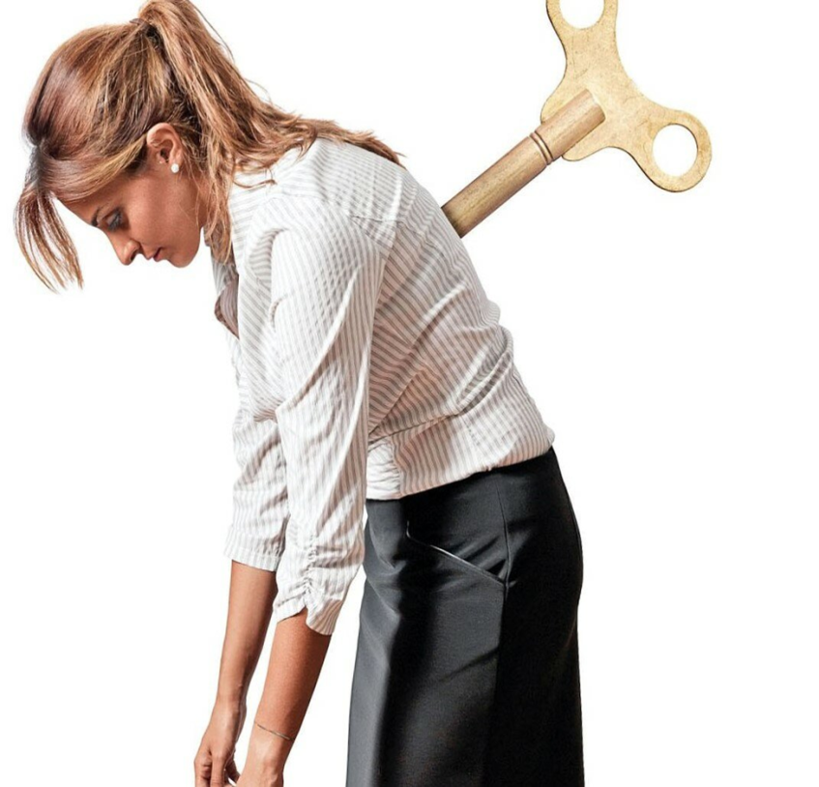

Муниципальное бюджетное дошкольное образовательное
учреждение детский сад №18 «Солнышко»
муниципального образования Приморско-Ахтарский район
«Использование элементов тренинга
для профилактики эмоционального выгорания»
Горюнова Мария Геннадьевна –
педагог-психолог

Slide 2

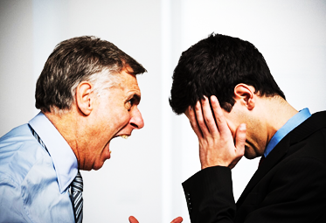

Эмоциональное выгорание
- это синдром, развивающийся на фоне хронического стресса, и ведущий к истощению эмоциональных, энергетических и личностных ресурсов работающего человека

Slide 3
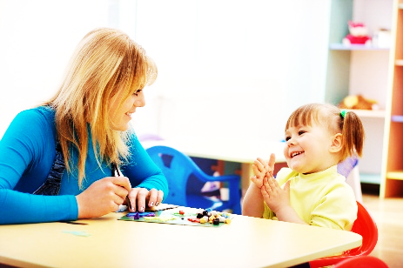
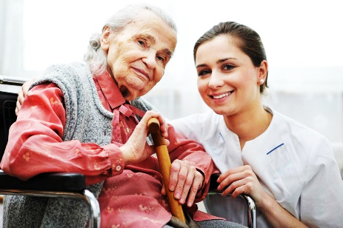

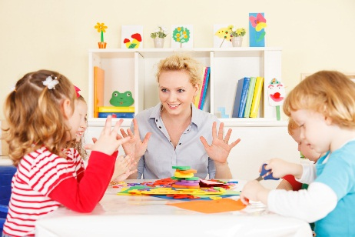

Эмоциональное выгорание
Понятие впервые ввёл американский психиатр Х.Фрейденбергер в 1974 году
Группы риска:
люди, работающие в системе «человек -человек» :
Педагоги
Врачи
Психологи
Социальные работники
Юристы

Slide 4
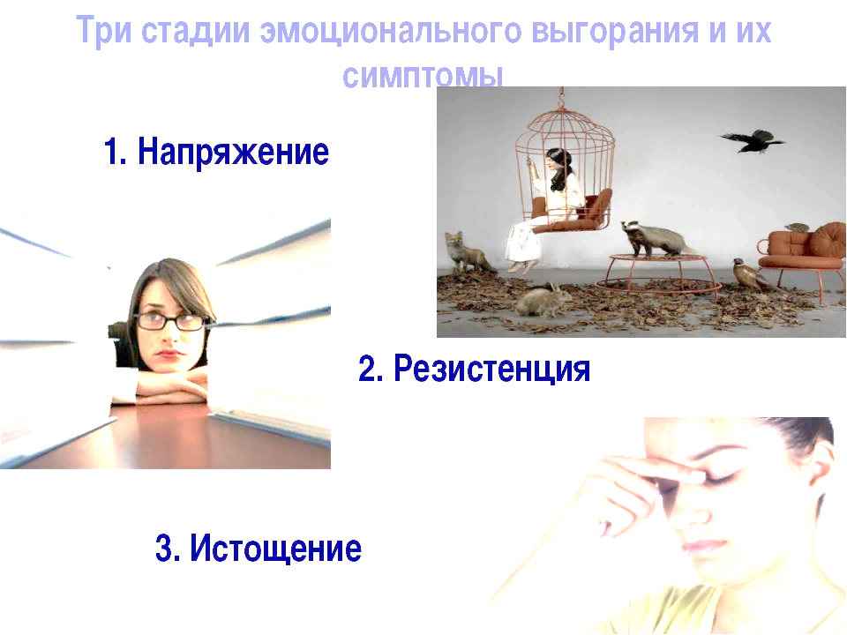
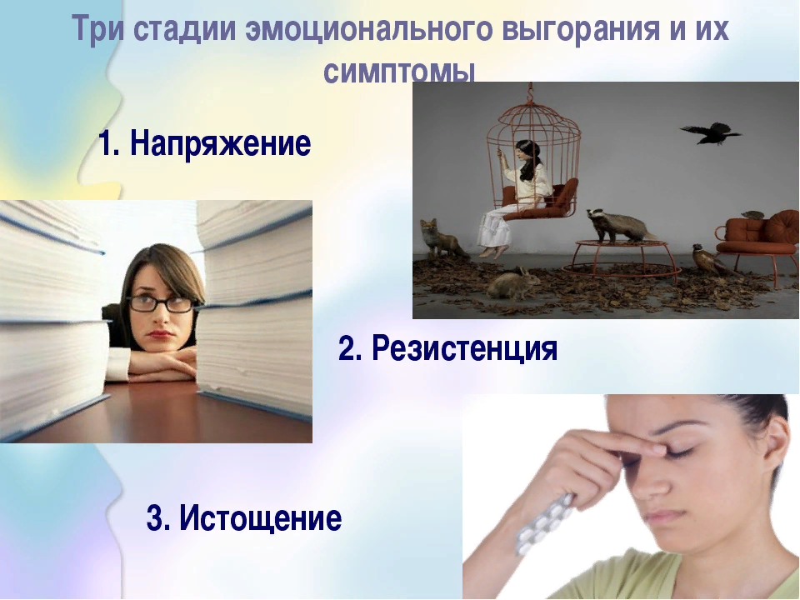
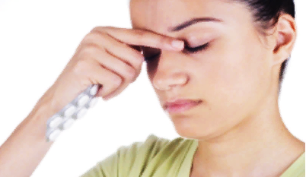
Стадии эмоционального выгорания
НАПРЯЖЕНИЕ
РЕЗИСТЕНЦИЯ
ИСТОЩЕНИЕ

Slide 5
Тест на профессиональное выгорание
1. Меня тяготит педагогическая деятельность.
2. У меня нет желания общаться после работы.
3. У меня в группе есть «плохие» дети.
4. Если есть настроение - проявлю соучастие и сочувствие к ребенку, если нет настроения - не считаю это необходимым.
5. Желая упростить решение профессиональных задач, я могу упростить обязанности, требующие эмоциональных затрат.
Каждый ответ «да»- 3 балла, «иногда»-2 балла, «нет»- 1 балл.
Ключ:
5-8 баллов - Вы не подвержены синдрому эмоционального выгорания;
9-12 баллов - идет формирование профессиональных деформаций в виде эмоционального выгорания;
13-15 баллов - идет развитие синдрома эмоционального выгорание.

Slide 6

Способы профилактики
• различные движения потягивания и расслабления мышц;
• посещение бассейна, тренажерного зала, занятия йогой и т.д.;
• релаксация;
• длительный сон, вкусная еда, общение с природой и животными, движение, танцы, музыка, баня, сауна, массаж; горячая ванна с пеной;
• смех, улыбка, юмор;
• размышления о хорошем и приятном;
• рассматривание цветов в помещении, пейзажа за окном, фотографий, других приятных или дорогих вещей;
• общение с искусством;
• занятие любимым делом - хобби.

Slide 7


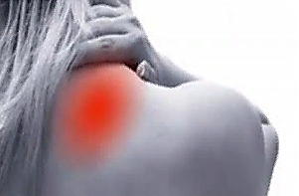


Реакция на стрессовые ситуации
Мышечный спазм
Текст слайда
- это состояние хронического напряжения мышцы, а чаще группы мышц, ответственных за выражение эмоции

Slide 8
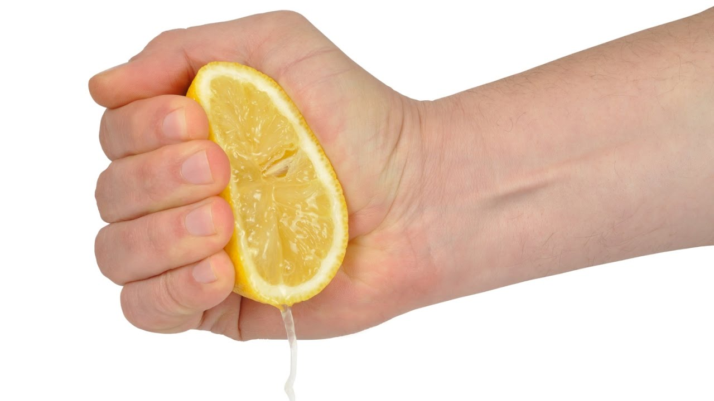
Упражнение «Лимон»
Цель: управление состоянием мышечного напряжения
и расслабления.
Сядьте удобно: руки свободно положите на колени (ладонями вверх), плечи и голова опущены, глаза закрыты. Мысленно представьте себе, что у вас в правой руке лежит лимон. Начинайте медленно его сжимать до тех пор, пока не почувствуете, что «выжали» весь сок. Расслабьтесь. Запомните свои ощущения. Теперь представьте себе, что лимон находится в левой руке. Повторите упражнение. Вновь расслабьтесь и запомните свои ощущения.
Затем выполните упражнение
одновременно двумя руками.
Расслабьтесь. Насладитесь состоянием покоя.

Slide 9
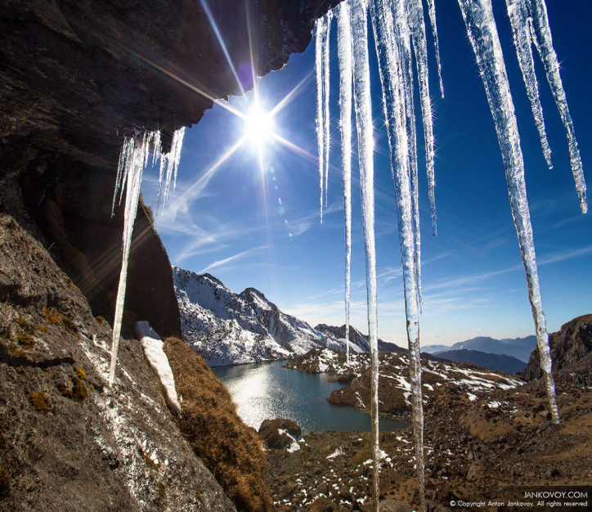
Упражнение «Сосулька»
Цель: управление состоянием мышечного напряжения и расслабления.
Встаньте, закройте глаза, руки поднимите вверх. Представьте, что вы — сосулька. Напрягите все мышцы вашего тела. Запомните эти ощущения.
Замрите в этой позе на 1–2 минуты. Затем представьте, что под действием солнечного тепла вы начинаете медленно таять.
Расслабляйте постепенно кисти рук,
затем мышцы плеч, шеи, корпуса, ног
и т.д.
Запомните ощущения
в состоянии расслабления.

Slide 10


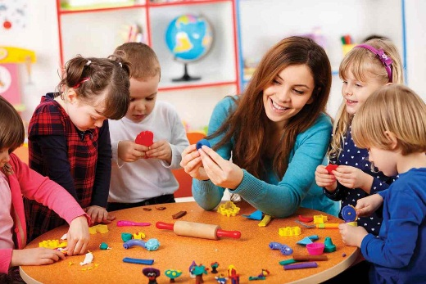


Упражнение «Распредели по порядку»
Цель: сохранение психического здоровья путём переключения социальных ролей.
Дети
Работа
Муж
Друзья,
родственники
Я

Slide 11
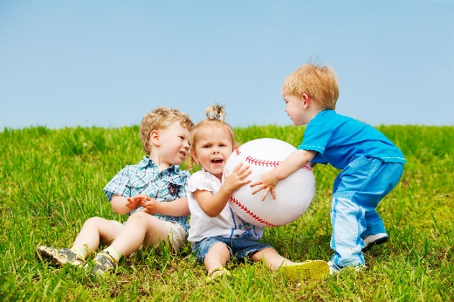
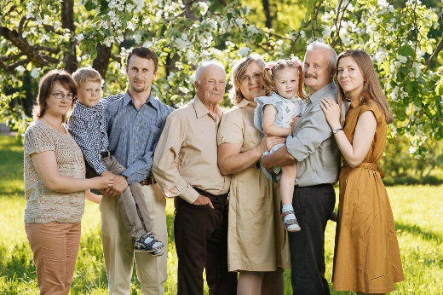
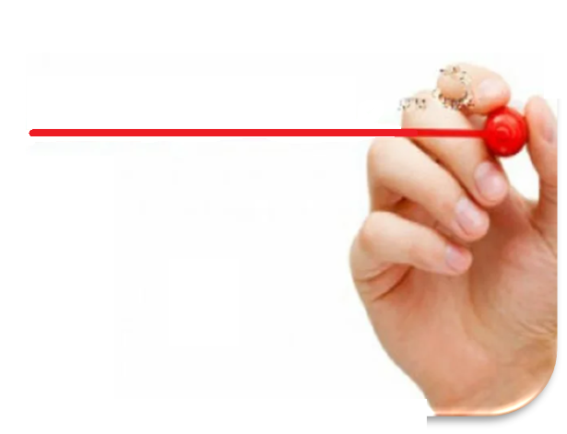
ПРИОРИТЕТЫ
1- Я
2-Муж
3-Дети
4-Работа
5-Друзья,родственники
1.
2.
3.

Slide 12
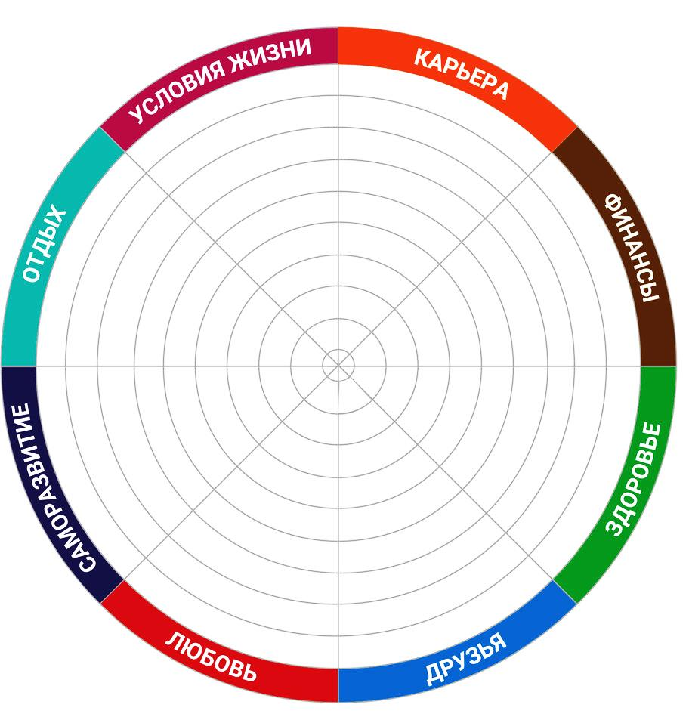
Упражнение «Колесо баланса»

Slide 13

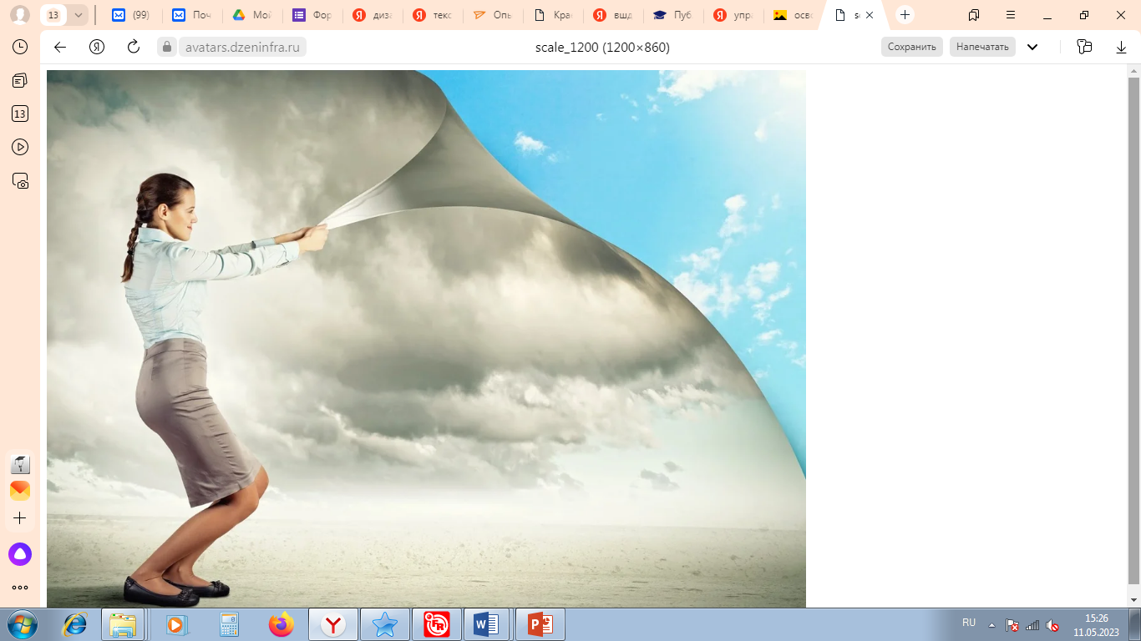
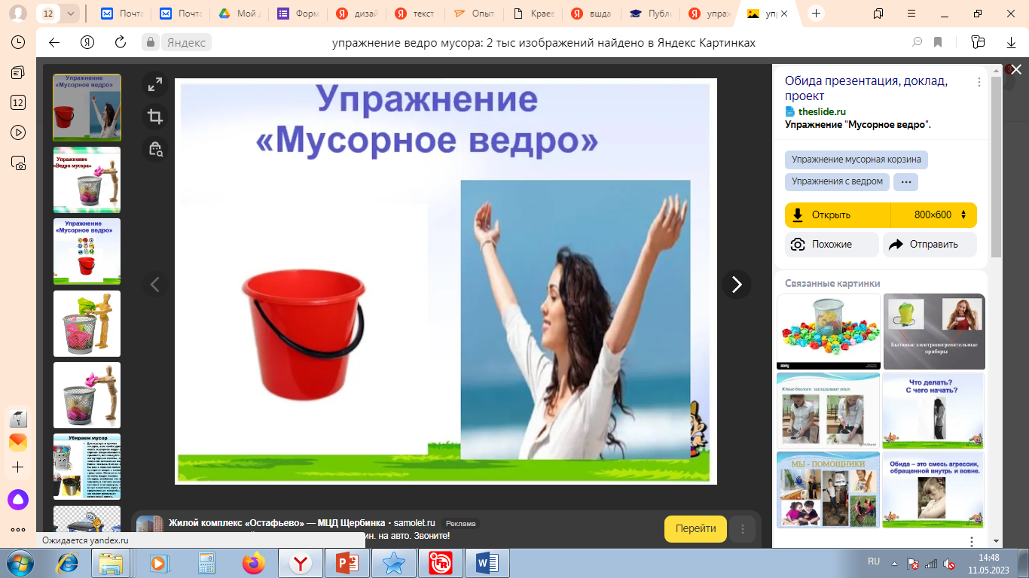
Упражнение «Мусорное ведро»
Цель: освобождение от негативных эмоций.
на листах бумаги напишите ваши негативные чувства: «я обижаюсь на…», «я сержусь на…», и тому подобное.
После этого необходимо их
разорвать на мелкие кусочки
и выбросить в ведро.

Slide 14

Упражнение «Удовольствие»
Цель: осознание имеющихся внутри ресурсов.
для восстановления сил.
Необходимо написать
5 видов повседневной деятельности,
которые приносят вам удовольствие.
И проранжировать
их по степени значимости.

Slide 15




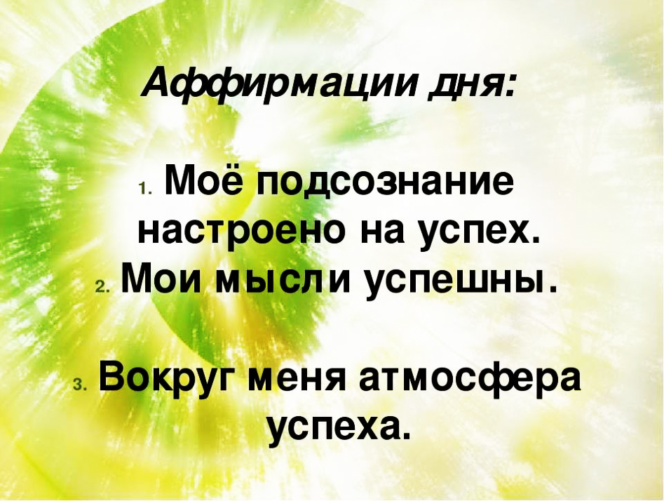




Внедряем в жизнь аффирмации

Slide 16
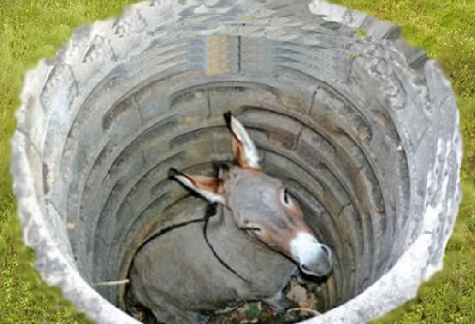

Притча о колодце

